Slide 1

鲁科版必修第一册
第2节 电解质的电离 离子反应
第二课时 离子反应

Slide 2
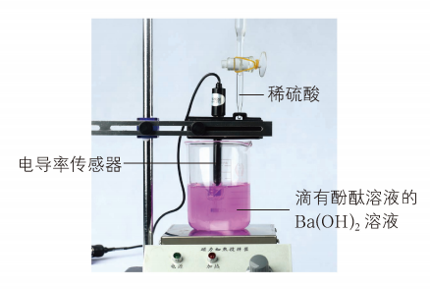
观察思考：
你已经知道，硫酸和氢氧化钡都是电解质。那么，它们在溶于水时分别能电离出哪些离子？这些离子之间能发生怎样的反应？
实验：利用如图所示装置进行实验，向0.01mol∙L⁻¹Ba(OH)₂溶液中滴入几滴酚酞溶液，然后向Ba(OH)₂溶液中匀速逐滴加入0.2 mol∙L⁻¹H₂SO₄溶液，注意观察溶液中的现象和溶液电导率的变化。

Slide 3
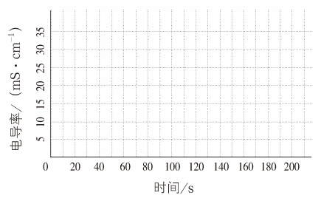
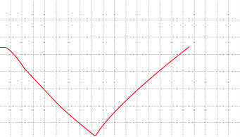
创原家独
网
科
学

Slide 4

1.溶液电导率由大到小接近零，再滴加时，又不断增大，说明了什么？
溶液中离子浓度减小，硫酸过量后离子浓度又增加
2.溶液颜色为什么会由红色变成无色？
OH⁻ 浓度减小，H⁺ + OH⁻ ==== H₂O
3.白色沉淀的成分是什么？
BaSO₄
Ba²⁺ + SO₄²⁻ ==== BaSO₄↓

Slide 5
4.通过上面的实验，你对稀硫酸与氢氧化钡溶液的反应有了哪些新的认识？这个反应的实质是什么？
反应实质：是H＋
与OH－反应、Ba^{2＋}
与SO₄^{2－}反应,
反应物中离子浓度
减少，即离子发生反应。
H₂SO₄ ==== SO₄²⁻ + 2H⁺
Ba(OH)₂ ==== Ba²⁺ + 2OH⁻
BaSO₄↓
2H₂O

Slide 6
交流研讨
请分析下列各组电解质电离所产生的离子，说明混合后化学反应发生的实质，以及反应前后溶液中电解质所产生的离子的种类和数量的变化。
(1)稀硫酸与NaOH溶液
(2)CuSO₄溶液与NaOH溶液
(3)Na₂CO₃溶液与稀盐酸
(4)NaCl溶液与AgNO₃溶液
(5)KCl溶液与AgNO₃溶液

Slide 7
(1)稀硫酸与NaOH溶液
(2)CuSO₄溶液与NaOH溶液
(3)Na₂CO₃溶液与稀盐酸
(4)NaCl溶液与AgNO₃溶液
(5)KCl溶液与AgNO₃溶液
H⁺+OH⁻=H₂O H⁺、OH⁻ 数目减少
Cu²⁺+2OH⁻=Cu（OH）₂ ↓ Cu²⁺、OH⁻ 数目减少
CO₃²⁻+2H⁺=H₂O+CO₂↑ CO₃²⁻、2H⁺数目减少
Cl⁻+Ag⁺=AgCl↓ Cl⁻、Ag⁺数目减少
Cl⁻+Ag⁺=AgCl↓ Cl⁻、Ag⁺数目减少

Slide 8
二、离子反应
1、离子反应的含义
在溶液中有离子参加的化学反应称为离子反应。
电解质溶液之间发生的反应都是离子反应，都能使溶液中某种或某些离子的浓度发生改变。
  有难溶的物质生成;
  有难电离的物质（如：水）生成;
  有挥发性的气体生成。
发生的条件
复分解反应都属于离子反应

Slide 9
2、离子方程式
（1）.概念：
用实际参加反应的离子的符号表示离子反应的式子。
（2）.离子方程式的书写

Slide 10

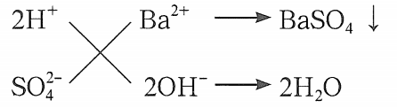
现以稀硫酸与Ba(OH) ₂溶液的反应为例说明离子方程式的书写方法。
明确反应物在溶液中的主要存在形式及微粒间的数量关系，分别用离子符号或化学式表示
硫酸的电离方程式为：H₂SO₄ =2H⁺ + SO₄²⁻
氢氧化钡的电离方程式为：Ba(OH)₂ = Ba²⁺ + 20H—
2.确定发生化学反应的微粒、产物及其数量关系
3.写出离子方程式并配平
2H⁺+20H⁻+Ba²⁺+SO₄²⁻=2H₂O+BaSO₄↓

Slide 11
1.书写下列各组物质间发生反应的离子方程式。
NaOH溶液与稀硫酸
(2)KOH溶液与稀盐酸
(3)BaCl₂ 溶液与Na₂SO₄ 溶液
(4)Ba(NO₃)₂ 溶液与 Na₂SO₄溶液
(5)碳酸钙与稀盐酸
H⁺+OH⁻=H₂O
H⁺+OH⁻=H₂O
Ba²⁺+SO₄²⁻=BaSO₄↓
Ba²⁺+SO₄²⁻=BaSO₄↓
CaCO₃+2H⁺= H₂O+CO₂↑+Ca²⁺

Slide 12
2.观察你写出的离子方程式，回答下列问题。
（1）你认为离子方程式与化学方程式有哪些区别和联系？
（2）对于你写出的每一个离子方程式，你能再补充一个与之对应的
化学反应吗？
离 子 方 程 式 所 表 示 的 不 仅 仅 是一个化学反应，而是一类化学反
应，并揭示了这类化学反应的实质。

Slide 13
离子方程式的另一种书写方法
以盐酸与氢氧化钠溶液所发生的反应为例
一写——写出化学方程式；
NaOH+HCl====NaCl+ H₂O
二改——改写化学方程式
Na ⁺ + OH⁻ +H⁺ +Cl⁻ ====Na ⁺ + Cl⁻ + H₂O
三删——删去未参与反应的离子的符号得到离子方程式
Na⁺+OH⁻ +H⁺ +Cl⁻ =====Na ⁺ + Cl⁻ + H₂O
四查——检查离子方程式是否配平。
OH⁻ + H⁺ ==== H₂O

Slide 14
3、离子反应的应用
（1）离子的检验
离子 | 选用试剂 | 主要实验现象 | 有关离子方程式
Cl⁻ | AgNO₃溶液和稀HNO₃
SO₄²⁻ | 稀HCl和BaCl₂溶液
CO₃²⁻ | 稀HCl和澄清石灰水
NH₄⁺ | NaOH溶液
有白色沉淀
Ag⁺ + Cl⁻ == AgCl↓
先加稀HCl，无明显现象
再加BaCl₂溶液有白色沉淀
Ba²⁺ + SO₄²⁻ ==BaSO₄↓
有能使石灰水变浑浊的无味气体
CO₃²⁻ + 2H ⁺ == H₂O +CO₂↑
CO₂ + Ca(OH)₂ == CaCO₃↓+ H₂O
用湿润的红色石蕊试纸检验产生的气体，变蓝
NH₄⁺ + OH⁻ NH₃↑+ H₂O

Slide 15
（2）物质的分离与提纯
活动探究
食盐的精制
氯碱工业通过电解饱和食盐水制得烧碱、氢气和氯气，并以它们为原料生产一系列化工产品。氯碱工业的主要原料是粗食盐。粗食盐中除了含有难溶性杂质外，还含有钙盐、镁盐等可溶性杂质。在氯碱工业中，这些可溶性杂质不但会增加生产能耗，还会带来安全隐患。因此，氯碱工业的一道重要工序是除去粗食盐水中的杂质。
实验目的
从粗食盐水中除去Ca²⁺、Mg²⁺、SO₄²⁺。
实验用品
粗食盐水，稀盐酸，稀硫酸，NaOH溶液，Ba(OH)₂溶液，Na₂CO₃溶液，BaCl₂溶液；
烧杯，漏斗，玻璃棒，表面皿， pH试纸，滤纸，试管，胶头滴管，铁架台(带铁圈)。

Slide 16
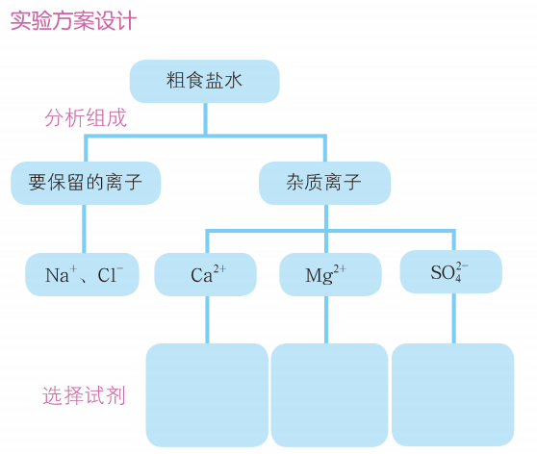
Na₂CO₃
溶液
NaOH
溶液
BaCl₂
溶液

Slide 17
确定实验操作流程
分析试剂添加顺序、实验操作步骤、每步操作后的结果，并用流程图表示。
操作流程1
过量的BaCl₂溶液
过量的NaOH溶液
过量的Na₂CO₃溶液
适量的稀盐酸
过滤
粗食盐水
除去SO₄²⁻
除去Mg²⁺
除去Ca²⁺、过量的Ba²⁺
除去BaSO_{4、}Mg
(OH)_{2、}CaCO₃沉淀
除去过量的OH⁻、CO₃²⁻
操作流程2
过量的NaOH溶液
过量的BaCl₂溶液
过量的Na₂CO₃溶液
适量的稀盐酸
过滤
粗食盐水
除去Mg²⁺
除去SO₄²⁻
除去Ca²⁺、过量的Ba²⁺
除去BaSO_{4、}Mg
(OH)_{2、}CaCO₃沉淀
除去过量的OH⁻、CO₃²⁻

Slide 18
实验方案实施
所用试剂及实验操作 | 实验现象 | 解释和结论
1.向粗食盐水中滴加过量的BaCl₂溶液。 2.继续滴加过量的NaOH溶液。 3.继续滴加过量的碳酸钠溶液。 4.过滤。 5.向滤液中滴加稀盐酸至溶液呈中性。
白色沉淀生成
除去SO₄²⁻
白色沉淀生成
除去Mg²⁺
白色沉淀生成
除去Ca²⁺、过量的Ba²⁺
除去BaSO_{4、}Mg(OH)_{2、}CaCO₃沉淀
除去过量的OH⁻、CO₃²⁻

Slide 19
思考：
1. 如何确定除去杂质过程中试剂的添加顺序?
⑴不能引入新的杂质,如果不得不引入新的杂质,一定要再利用其它试剂把新引入的杂质除去；
⑵为了保证除尽杂质,加入的除杂试剂一般应有所过量.一般在叙述时应该有这样的语言：“加入某物质至不再沉淀”或“加入某物质至不再产生气体为止”,这样的话一般意味着加入的除杂试剂适量或略有过量。
2. 如何检验杂质离子是否去除干净？
向上层清液中继续滴加原先的沉淀剂，如有浑浊出现则未沉淀完全，否则已经沉淀完全。

Slide 20

二、离子反应
1.离子反应的含义
在溶液中有离子参加的化学反应叫做离子反应。
2.离子方程式
⑴概念：用实际参加反应的离子的符号表示离子反应的式子
⑵书写方法：
方法一
①明确反应物在溶液中的主要存在形式及微粒数量关系，分别用离子符号或化学式表示
②确定发生化学反应的微粒、产物及其数量关系
③写出离子方程式并配平
方法二 ：
书写步骤：①一写② 二改 ③ 三删 ④ 四查
3.离子反应的应用
(1) 离子检验
(2) 物质的分离与提纯

Slide 21

1、下列说法正确的一组是（ ）
①不溶于水的盐（CaCO₃、BaSO₄等）都是弱电解质
②易溶于水的电解质都是强电解质
③熔融状态能导电的纯净物都是电解质
④强酸溶液中的氢离子浓度一定大于弱酸溶液中的氢离子浓度
⑤电解质溶液导电是因为溶液中有自由移动的阴、阳离子
⑥0.5mol·L⁻¹的所有一元酸的氢离子浓度都是0.5mol·L⁻¹
A、①③⑤⑥ B、②③④⑤ C、只有⑤ D、只有③
D

Slide 22
2、下列离子方程式的书写正确的是（ ）
A、实验室用大理石和稀盐酸制取CO₂
2H⁺+CO₃²⁻====CO₂↑+H₂O
B、铜片插入硝酸银溶液中
Cu+2Ag⁺ ====Cu²⁺+2Ag
C、钠放入冷水：Na+H₂O====Na⁺+OH⁻+H₂↑
D、NaHCO₃溶液与盐酸反应：
2H⁺+CO₃²⁻====CO₂↑+H₂O
B

Slide 23
3、在某无色透明的酸性溶液中，能大量共存的离子组
是 ( )
A、K＋、SO₄ ^{2－} 、CO₃^{2－}、Na＋
B、Na＋、ClO－、K＋、NO₃－
C、MnO₄－、K＋、SO₄^{2－}、Na＋
D、NH₄＋、Al^{3＋}、NO₃－、Cl－
D

Slide 24
4、下列各组离子反应可以用H⁺ + OH⁻ ==== H₂O表示的有 ( )
A、Cu(OH)₂和HNO₃
B、Ba(OH)₂与H₂SO₄
C、CO₂和NaOH溶液
D、H₂SO₄和NaOH
D

Slide 25
5、下列各组中的反应(反应在溶液中进行)，不可用同一离子方程式表示的是（ ）
A、NaOH+HCl====KOH+H₂SO₄
B、NaOH+H₂SO₄====Ba(OH)₂+H₂SO₄
C、BaCl₂+H₂SO₄====Ba(OH)₂+Na₂SO₄
D、NaCl+AgNO₃====HCl + AgNO₃
B

Slide 26
6、某酸性溶液中含有Ba²⁺、Fe³⁺，则下述离子组中能与上述离子大量共存的是（ ）
A、CO₃²⁻、Cl⁻ B、NO₃⁻、Cl⁻
C、NO₃⁻、SO₄²⁻ D、OH ⁻、NO₃⁻
B

Slide 27
7、下列离子方程式正确的是（ ）
A、氢氧化钡溶液与稀硫酸的反应 OH⁻＋H⁺ ====H₂O
B、澄清的石灰水与稀盐酸反应
Ca(OH)₂ + 2H⁺ ==== Ca²⁺ + 2H₂O
C、氯气溶于水：Cl₂ + H₂O ==== H⁺ + Cl⁻ + HClO
D、鸡蛋壳与食醋发生反应：
CaCO₃ + 2H⁺ ==== Ca²⁺ + H₂O + CO₂↑
C

Slide 28
8、写出下列反应的离子方程式。
①铁和硫酸铜溶液
②氢氧化铜和稀硫酸
③钠和冷水
④氧化钠和水
⑤过氧化钠和水
⑥氯气通入NaOH溶液
Fe+Cu²⁺====Fe²⁺+Cu
2H⁺+Cu(OH)₂==== Cu²⁺+2H₂O
2Na+2H₂O====2Na⁺+2OH⁻+H₂↑
Na₂O+H₂O====2Na⁺+2OH⁻
2Na₂O₂+2H₂O====4Na⁺+4OH⁻+O₂ ↑
Cl₂+2OH⁻====Cl⁻+ClO⁻+H₂O

Slide 29

鲁科版必修第一册

